Slide 1
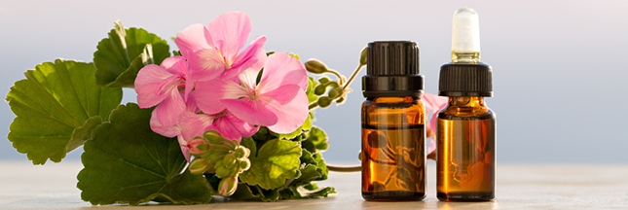
Congrès de chirurgie pédiatrique
Projet d’aromathérapie au bloc opératoire de chirurgie infantile
Hôpital de HAUTEPIERRE
Strasbourg
ANQUETIL Séverine – COSTI Sarah – SCHWING Sandra

Slide 2
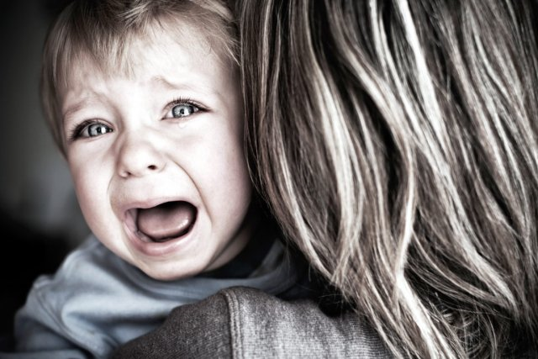
Introduction
Analyse des bienfaits de l’utilisation de l’aromathérapie sur l’anxiété de l’enfant à l’accueil du bloc opératoire.
Anxiété : Réaction de peur face à l’inconnu et/ou une situation nouvelle.
Sa gestion fait partie intégrante de la prise en charge du soignant.
A l’origine de complications, récupérations plus longues et abaissement du seuil de tolérance à la douleur.

Slide 3
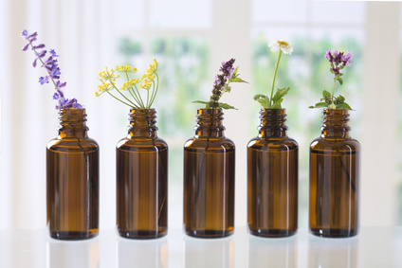
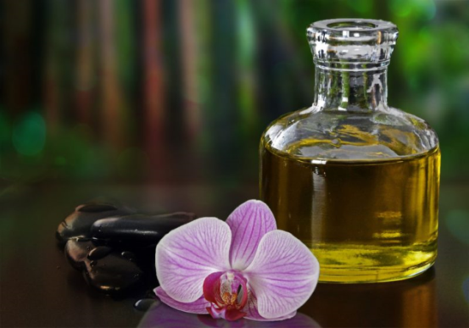
Qu’est-ce que l’aromathérapie ?
Aromathérapie :
Art de soigner par des huiles essentielles
Thérapie alternative et complémentaire
Huiles essentielles : « Un don de la nature »
Substance naturelle sécrétée par les plantes
Molécules aromatiques à l’origine du parfum des plantes
Distillation à la vapeur d’eau
Soluble dans l’huile et non l’eau
Mélange de substances naturelles très concentré
Stockage dans des structures spécifiques des plantes : « trichomes » ou par sécrétion.

Slide 4
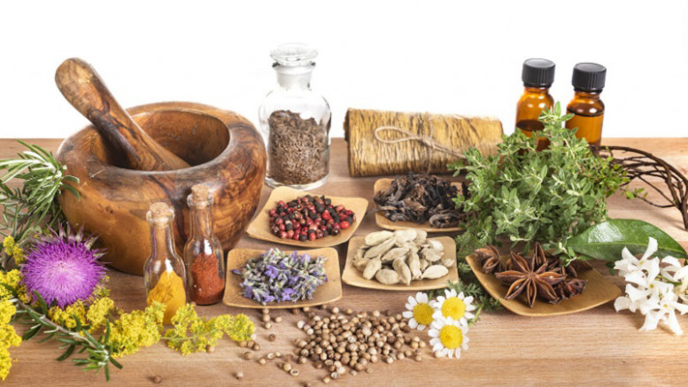
Historique
Rôle important dans les différentes civilisations humaines : religion, cérémonies de mariage, rendez-vous, séduction, cosmétiques, services funéraires, médecine…
Evolution au fil du temps mais les principes de base restent les mêmes.
En 1910, le chimiste René-Maurice Gattefossé (1881-1950) est à l'origine du néologisme « aromathérapie ».
Dans les années 1960, le docteur Jean Valnet (1920-1995) reprit les travaux de Gattefossé. Ils sont tous les deux considérés comme les pères de l'aromathérapie moderne.

Slide 6
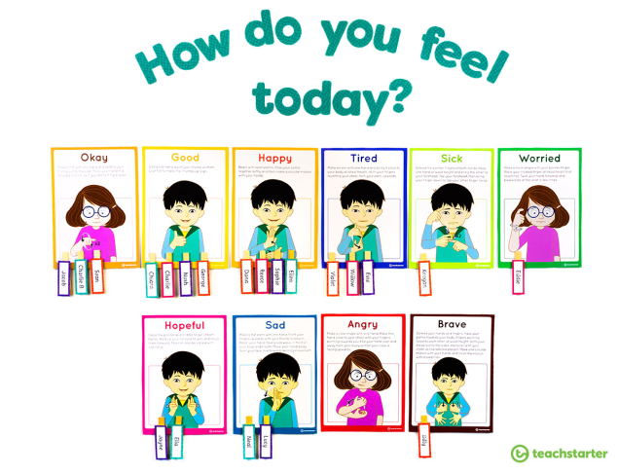
Pourquoi ?
Angoisse / anxiété = réponse émotionnelle à ce que nous voyons, sentons, écoutons, ressentons, goûtons, pensons, ressentons…
Emotions = intervention d’un grand nombre de système du corps :
Cerveau
Système sensoriel, endocrinien/hormonal, nerveux, immunitaire
Libération ou inhibition des neurotransmetteurs dans le cerveau
Utilisation à bon escient des huiles essentielles = influence sur chacun de ces systèmes = équilibrage des émotions.

Slide 7
Soutien naturel de l’organisme :
Mental (relaxation)
Immunité (stimulation)
Système cardio-vasculaire (circulation)
Alimentation (digestion)
Activité physique (musculaire & articulaire)
Systèmes corporels (irritations cutanées)

Slide 8
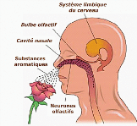
Comment ?
Différentes variétés = nombreux composants naturels = plusieurs propriétés avec divers effets bénéfiques sur le corps et l’esprit.
3 méthodes d’administrations :
Application locale ou topique
Méthodes : application directe, massage, bain, compresses, réflexologie
Action extrêmement rapide, effets systémiques et localisés, confort immédiat, renforce le système immunitaire.
Application voie interne
Méthodes : voie sublinguale, gélules, boisson, cuisine
Détoxifie le corps et agit sur le système urogénital, digestif et le foie.
Application olfactive, dite : « aromatique »
Méthodes : inhalation directe, diffusion, parfums, ventilateur ou aération, doudous
Affecte les émotions, purifie l’air ambiant, élimine les agents pathogènes, évite la contamination des maladies, dilate les voies respiratoires.

Slide 9
Mise en place au bloc opératoire
Etape de projet
Autorisation parentale signée
Choix du produit :
roll-on dôTERRA (> 6 ans), (diminution des risques)
Projet vanille (< 3 ans)
Attentes :
Enfants :
Ludique
Acteur dans le choix de l’arôme
Personnalisation de l’accueil
Sentiment d’être entendu dans ses émotions
Prise en charge « naturelle »
Humanisation

Slide 10
Collection pour enfants : Kids Collection - dōTERRA
La collection pour enfants contient six mélanges exclusifs pour enfants qui sont parfaits pour une utilisation facile tout au long de la journée! Elle contient des mélanges formulés pour accompagner les enfants à travers tous les hauts et les bas de l'enfance.
Description :
Contient:
•Thinker - Mélange de soutien
•Calmer - Mélange reposant
•Rescuer - Mélange apaisant
•Stronger - Mélange protecteur
•Brave - Mélange encourageant
•Steady- Mélange équilibrant
Description aromatique :
Florale, légèrement épicée, chaude, agrumes
Principaux composants :
Orange sauvage, amyris, osmanthus et cannelle dans une base d'huile de noix de coco fractionnée

Slide 11
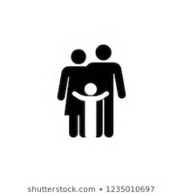
Parents :
Prise en charge émotionnelle singulière et globale de leur enfant
Atypique
Soignants :
Diminution prémédication
Améliorer l’accueil
Capter et détourner l’attention de l’enfant
Soulager l’anxiété
Relation de confiance

Slide 12
Limites
Formation du personnel
Allergies
Âge de l’enfant
Dilution importante pour les enfants
Respect des doses
Règles d’utilisation
Produit de qualité

Slide 13
Formations disponibles
« Aromathérapie pratique » :
Bénéfices et risques des huiles essentielles en officine, libéral et hospitalier
« Aromathérapie et soins infirmiers » :
Capsule de formation courte à distance
« Initiation à l’aromathérapie pratiquée en établissement de soin et d’hébergement » :
Stage "à la carte" (niveau 1)
« Bonnes pratiques de l’utilisation des huiles essentielles en établissement de soin et d’hébergement » :
Stage "à la carte" (niveau 2)

Slide 14
Retour d’expérience
« Prise en charge de l’angoisse pré OP de l’accueil jusqu’en salle d’intervention » dans les blocs adultes des HHC de Colmar (Diffusion apaisante & Mouchoir aromatique).
« De l’apport d’une aromathérapie en gel sur la douleur chez les patients atteints de Ténosynovite de De Quervain » au service SOS Main des Hôpitaux Universitaires de Strasbourg.
« Projet vanille » en réa néonatale des HUS.

Slide 15
Conclusion
Pratique innovante
Réappropriation du soin par les équipes
Personnalisation du soin
Évolution future :
Utilisation en post-op (NVPO)
Pour le personnel

Slide 16
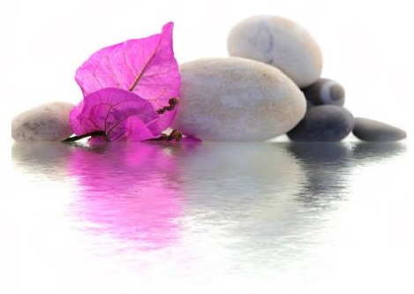
Merci de votre attention !

